Slide 1


Tecnológico de Estudios Superiores de Jocotitlán
Estado del Arte
"Detección Automática de la Plaga (Gusano Cogollero) en el Cultivo de Maiz"
Presenta:
Andrés López Piña
Julio Hernández Rafael
Esteban Muñiz Hernández
David Sanabria López
Leydi Laura Urbina Bernal
Asesor:
Dr. Juan Alberto Antonio Velázquez

Slide 2
Índice
Pág. Núm
1.-Identification of Resistance to the Corn Weevil (Sitophilus zeamais M.) in Mexican Maize Races (Zea mays L.) 3
2.- Peasant strategies for the use and conservation of native corn in Juchitepec, Estado de Méx 4
3.- The study examined the abundance of arthropods and natural enemies in two growth 5
phases of hybrid corn in Solok District, Indonesia.
11.- New invasive pest, Spodoptera frugiperda (J. E. Smith) (Lepidoptera: Noctuidae),
attacking corn in Bengkulu, Indonesia. 6
13.-Life cycle and morphometrics of fall armyworm (Spodoptera frugiperda) (Lepidoptera: noctuidae) on maize crop
14.- Understanding the impact of fall armyworm (Spodoptera frugiperda J. E. Smith) leaf damage on maize yields. 16
15.- Context-aware local abnormality detection in crowded scene 17
16.-Fall Armyworm Damaged Maize Plant Identification using Digital Images 18
19.- Artificial intelligence-powered expert system model for identifying fall armyworm infestation in maize (Zea mays L.) (2021) 19
20.- Referencias 21

Slide 3
Multi-object tracking with inter-feedback between detection and tracking, Shu Tian et. Al,continuación…
Seguimiento de los resultados en un crucero vehicular, Tian et al. (2016)

Slide 4
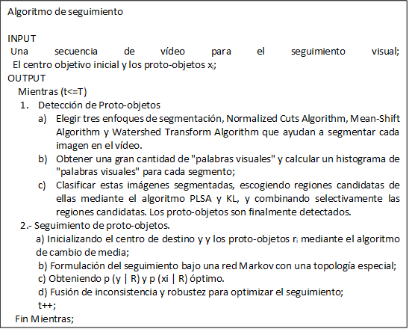
Image segmentation and proto-objects detection based visual tracking, Yanga, Xin, et. al.
Mencionan un estudio de métodos tradicionales de seguimiento visual y cómo éstos son propensos a fallar al momento de hacer un seguimiento. Proponen un nuevo método basado en la segmentación y seguimiento de protoobjetos, Yang et al. (2017). Utilizan el enfoque del algoritmo de Análisis Semántico Probabilístico , (probabilistic Latent Semantic Analysis (PLSA)) el cual realiza una múltiple segmentación a protoobjetos que contengan un brillo en una región especifica. Para una segmentación general de protoobjetos y utilizan 3 tipos diferentes de algoritmos de segmentación como el Algoritmo de Corte Normalizado (Normalized Cuts algorithm ), Algoritmo de Cambio Medio (Mean-shift algorithm ) y algoritmo de transformación de Watershed. Posteriormente se aplica la técnica de PLSA. En sus experimentos, utilizaron videos como: Patinaje 1, Seq mb, Patinaje2 y PETS2006 se han utilizado para la evaluación en los experimentos.
Resultado del algoritmo en el video “SideWalk” Yang et al. (2017).

Slide 5
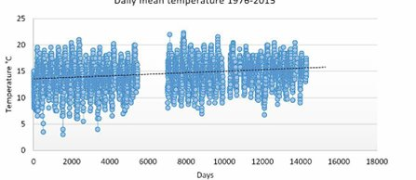
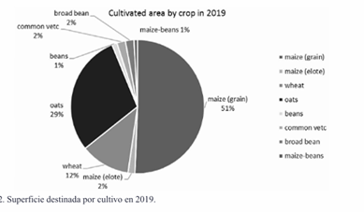
Peasant strategies for the use and conservation of native corn in Juchitepec, Estado de México "Estrategias campesinas para el uso y conservación del maíz nativo en Juchitepec, Estado de México"
Se determina la evolución que ha tenido el maíz nativo en el municipio de Juchitepec, así como describir y analizar las estrategias que las familias campesinas implementan actualmente para su aprovechamiento y conservación
Se identificó un grupo de personas mayores (promedio de 61 años), aunque también hay algunos jóvenes que desempeñan un papel importante en sus áreas de trabajo. El 75% de ellos tiene menos de 6 hectáreas, principalmente tierras de propiedad colectiva. El 89% de los agricultores que fueron encuestados sigue sembrando maíz nativo. Logran esto ajustando sus métodos y conocimientos a las condiciones del terreno y clima de sus tierras, como cambiando la fecha en la que siembran, el tipo de maíz que usan y el sitio donde cultivan. Además, el 17% de los agricultores opta por el maíz híbrido. Hace poco, se han incorporado dos variedades nativas como una estrategia para aumentar las ganancias: el ancho y el cacahuacintle. .
Resultado del algoritmo en el video “SideWalk” Yang et al. (2017).

Slide 6
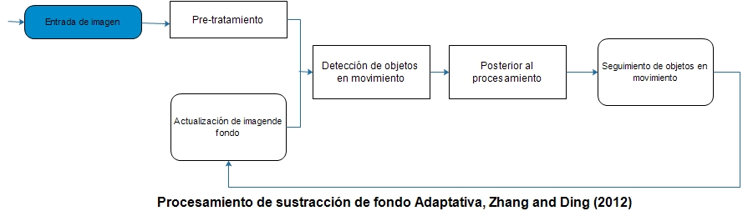
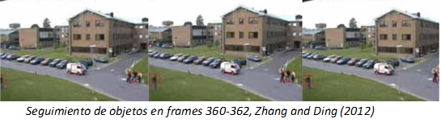
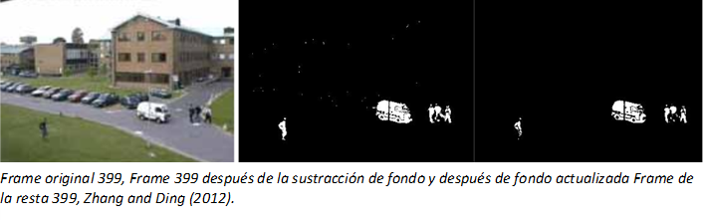
Object Tracking and Detecting Based on Adaptive Background Subtraction, Ruolin Zhang y Jian Ding.
Hacen un estudio de mecanismos de substracción de fondo y explican en su trabajo el funcionamiento de un algoritmo de seguimiento que se basa en la sustracción de objetos móviles en movimiento, Zhang and Ding (2012). Para esto primero utilizaron el filtro de la mediana para obtener la imagen de fondo del video y desactivar la secuencia de video. Es una tecnología que utiliza la imagen actual para comparar la imagen de fondo y detecta la sección móvil. Los pasos que utilizan son:
Pretratamiento . Que realiza limpieza de ruido en las imágenes desde cámara.
Modelado de Fondo. Se considera el núcleo del algoritmo, se utilizan el filtro de la media y filtro de la mediana para modelar el fondo.
Detección del objetivo. Para detectar el objeto en movimiento se realiza una resta de todos los fotogramas con la imagen de fondo.
Detección de seguimiento y movimiento de objeto. Después de operaciones morfológicas, se utilizan operaciones de adyacencia. Toda la simulación fue realizada en Matlab.

Slide 7
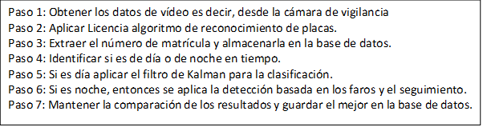
Automatic Traffic Surveillance using Video Tracking, Nemade Bushan 2016.
Investigaron en el área del monitoreo de tráfico y se menciona que los problemas de oclusión y las condiciones de iluminación son variables en diferentes periodos de tiempo, Nemade 2016. El propósito del trabajo es detectar vehículos tanto en condiciones diurnas como nocturnas. Para esto ellos proponen el algoritmo de Reconocimiento de matrículas. Posteriormente se calcula la densidad del tráfico con un algoritmo Medida de Densidad (2 line algorithm). También utilizan un algoritmo de clasificación de vehículos donde utilizan diferencia de fondo, cálculo de detección de la línea de carril además del filtro de kalman. Ellos utilizan una base de datos de videos de trafico de carreteras de toda la India con MIT trafic data sets y MediaLab LPR datasets.
Algoritmo propuesto para detección de vehículos en trafico, Nemade 2016.

Slide 8
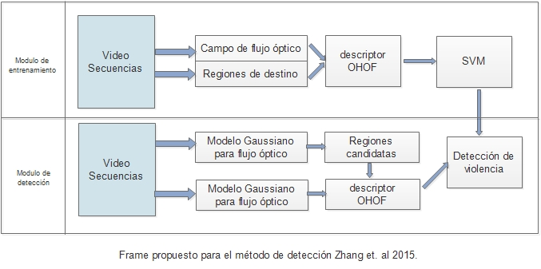
A new method for violence detection in surveillance scenes, Zhang Tao et. al 2015.
Estudian la detección de sucesos en específico la detección de violencia en sistemas de videovigilancia. Proponen un método rápido y robusto para detectar violencia en videovigilancia en una escena predeterminada, para esto el modelo a utilizar se basa en un algoritmo gaussiano de flujo óptico (Gaussian Model of Optical Flow, GMOF) con lo cual extraen regiones de violencia candidata, Zhang Tao et. al. Para distinguir los eventos no violentos, él propone un nuevo descriptor denominado Histograma de flujo óptico de orientación (Histogram of Optical Flow, OHOF). Al finalizar proponen una máquina de soporte vector (SVM) para clasificar sus características.
Resultados de detección de violencia en las regiones candidatas (indicado en verde) gracias al modelo GMOD. Zhang Tao et. al. 2015

Slide 9
Anomaly detection based on spatio-temporal sparse representation and visual attention analysis, Wang Chen et. al. 2015.
Explican un modelo unificado para la detección de anomalías y localización de personas en escenas con aglomeración en videovigilancia, Wang et. al. 2015. Ellos mencionan que los operadores de videovigilancia tienen un desgaste después de 20 minutos de observación por lo cual proponen un sistema automático. Para esto ellos proponen un rápido y robusto framework no supervisado que ayude a la localización y detección de anomalías. Basándonos en las ideas anteriores, propusimos un framework unificado para la detección y localización robusta de anomalías basado en la representación escasa espacio-temporal y el análisis de la atención visual. Ellos adoptaron el Análisis de Componentes Independientes (Independent Component Analysis, ICA) como un modelo de representación escaso para extraer características visuales compactas para señales de video. Utilizan un conjunto de datos de la UCSD video dataset.
Teniendo en cuenta la escala de los datos de entrenamiento, definimos dos tipos de modelos de representación escasa: representación dispersa a largo plazo fuera de línea (LTSR) y representación escasa en línea a corto plazo (STSR). LTSR es bastante similar con modelos escasos tradicionales que entrenaron a partir de datos a gran escala capturados en diferentes lugares y diferentes períodos de tiempo. STSR se refiere a los modelos escasos que son entrenados a partir de datos capturados en un solo lugar (cámara fija) y un período de tiempo limitado (≈10 fotogramas). Ellos al finalizar comparan su método con el método MDT (moving Dinamic Texture) y al enfoque SF-MPPCA.
Las comparaciones de localización de anomalías resultan de nuestro enfoque (LTSR y STAR), enfoque de MDT y enfoque de SF-MPPCA Wang et.al. 2015.

Slide 10
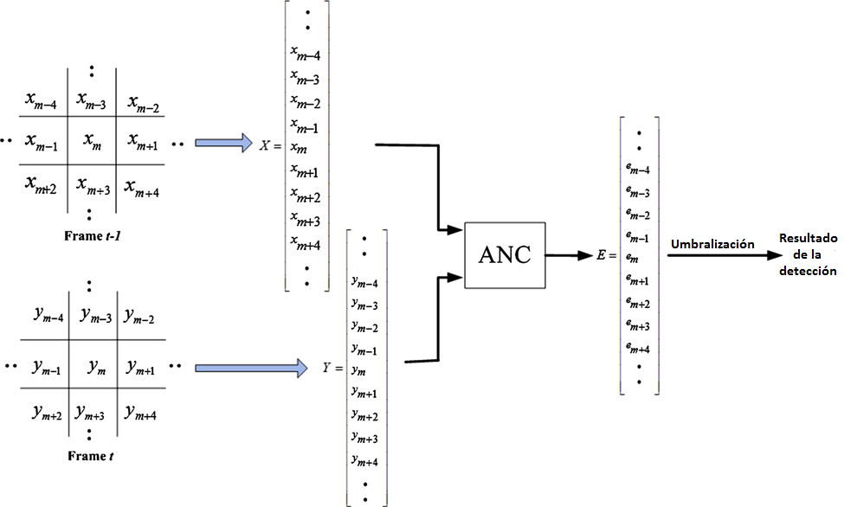
A robust adaptive algorithm of moving object detection for video surveillance, Elham Kermani and Davud Asemani 2014.
Mencionan en su trabajo que hoy en día es necesario en la videovigilancia tratar de reconocer sucesos en un entorno tanto a humanos como a vehículos. Para esto es necesario procesar un flujo de vídeo para caracterizar los eventos de interés a través de la detección de objetos en movimiento en cada fotograma. La mayoría de los errores en tareas de nivel superior, como el seguimiento de objetos, se deben frecuentemente a una detección falsa del objeto. Ellos utilizan un nuevo método para la detección de objetos en movimiento en aplicaciones de videovigilancia en el cual combinan la técnica de filtrado adaptativo con el algoritmo bayesieno de detección de cambios. En este trabajo se propone una nueva estructura de detección donde se utiliza el algoritmo de cancelación de ruido adaptativo (adaptive noise cancellation, ANC) junto con el método MAP (máximum a posteriori) ambos son utilizados para buscar ruido. Las bases de datos utilizadas se encuentran en Visor Dataset, CAVIAR test case scenarios y CAVIAR data. El algoritmo propuesto no necesita alto poder computacionale para procesar imágenes.
Resultados de detección del algoritmo propuesto. (a, b) Dos secuencias interiores con sombras. (c) Una secuencia con iluminación variable. (d, e) Dos entornos que contienen movimientos repetidos en el fondo
Ilustración del algoritmo de detección de movimiento propuesto basado en el concepto ANC , Elham Kermani and Davud Asemani 2014.

Slide 11
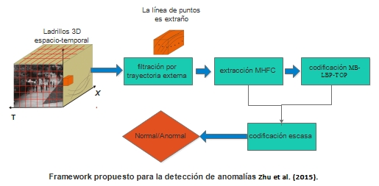
Context-aware local abnormality detection in crowded scene, Zhu et al. (2015).
Realizan un trabajo relacionado a la detección de objetos con características de eventos anormales en escenas con aglomeración de personas, Zhu et al. (2015). Ellos proponen un nuevo algoritmo que realiza la modelización conjunta de movimiento y la información de contexto, a este enfoque le llaman detección de anomalías locales (local abnormality detection , LAD). También utilizaron la información de contexto en la región local para la detección de anomalías a través de la codificación de patrón binario local de bloques multi-escala en tres planos ortogonales (MB-LBP-TOP). Para capturar información de movimiento, se explora un nuevo descriptor de característica denominado Histograma de Coeficiente de Frecuencia (Multi-scale Histogram of Frequency Coefficient , MHFC) basado en trayectorias densas extraídas preferidas con filtrado de ruido con lo cual se extrae información de patrón de contexto. Ellos implementaron su algoritmo usando MATLAB 7.0. Todos los experimentos se ejecutaron en una computadora con 3 GB de RAM y una CPU de 3,1 GHz. El tiempo promedio de cálculo es 3,7 y 4,2 frames/seg para las bases de datos de video UCSD y Subway, respectivamente.
(a) Detección de anomalías para el conjunto de datos Ped1 de UCSD; (b) detección de anomalías para el conjunto de datos Ped2 de UCSD.

Slide 12
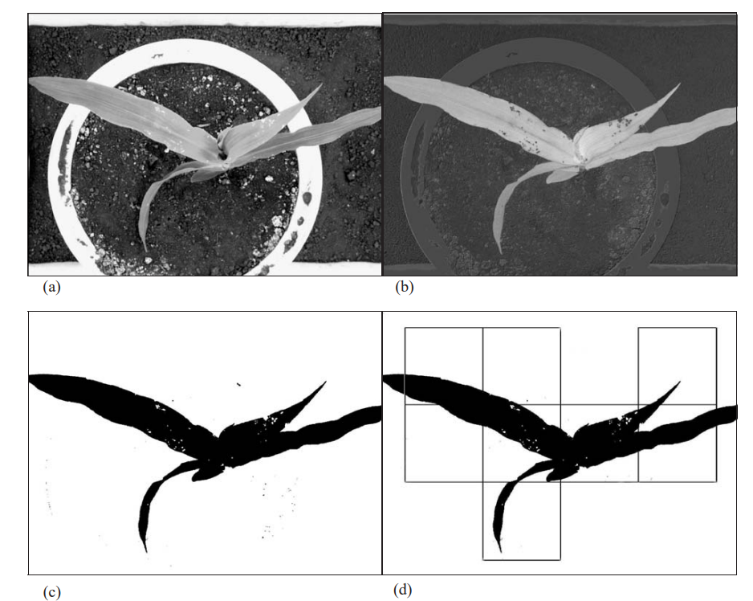
Fall Armyworm Damaged Maize Plant Identification using Digital Images
Se desarrolla una aplicación Android basada en redes neuronales convolucionales profundas (DCNN) capaz de identificar infestaciones de gusano cogollero en cultivos de maíz. La app alcanza una precisión de entrenamiento del 98.47 y está diseñada para integrar cápsulas informativas del manejo integrado de plagas (IPM), permitiendo un uso práctico para agricultores en campo
Para la evaluación, el sistema fue entrenado con un Dataset propio recopilado por los autores con 720 imagnes tomadas y esto logro una precisión del 94.72 % en la clasificación de imágenes como "dañadas" o "no dañadas".
(a) Imagen original (modificada a su representación en escala de grises por razones tipográficas); (b) imagen procesada con el índice de exceso de verde normalizado; (c) imagen binaria creada con el método iterativo; y (d) los bloques seleccionados

Slide 13
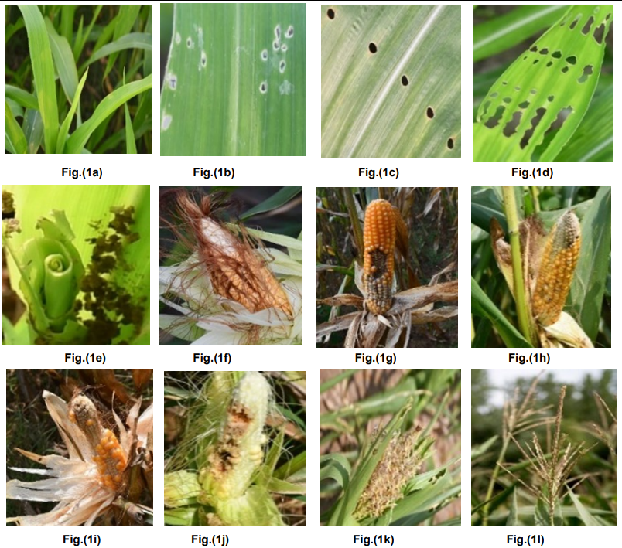
Artificial intelligence-powered expert system model for identifying fall armyworm infestation in maize (Zea mays L.) (2021) Modelo de sistema experto basado en inteligencia artificial para la identificación de la infestación por gusano cogollero en maíz (Zea mays L.) (2021)
En [29], se desarrolló un sistema inteligente basado en redes neuronales profundas (CNN y MobileNetV2) para detectar infestaciones de gusano cogollero en maíz a partir de más de 11,000 imágenes. La aplicación logró 100 de precisión en entrenamiento y 87 en validación, apoyando a los agricultores en la identificación oportuna y automática de daños.
Para la evaluación, el sistema fue entrenado con un Dataset creado por lo autores con más de 11,000 imágenes de hojas, mazorcas y espigas, logrando una precisión del 87 % en validación
Imágenes del conjunto de datos de maíz.

Slide 14
Continuación…
En lugar de técnicas tradicionales como FAST o SIFT para extraer características manualmente, en este proyecto se propone el uso de YOLOv5, una red neuronal convolucional optimizada para la detección de objetos en imágenes. Este modelo es capaz de aprender directamente las características visuales relevantes del gusano cogollero en hojas de maíz, y de localizarlos mediante recuadros de detección (bounding boxes) en tiempo real.
A diferencia de métodos clásicos que requieren un proceso de preprocesamiento y segmentación, YOLO permite realizar la detección en una sola pasada sobre la imagen completa, lo cual mejora la eficiencia y lo hace ideal para sistemas de asistencia en campo con dispositivos móviles o drones. Además, su precisión y velocidad lo convierten en una alternativa eficaz para aplicaciones en el Estado de México, donde se requiere identificar infestaciones de forma rápida y oportuna.

Slide 15
Referencias
[3] J. C. Jiménez-Galindo, A. Castillo-Rosales, G. Castellanos-Pérez, F. Orozco-González, A. Ortega-Ortega, D. Padilla-Chacón, A. Butrón, P. Revilla, and R. A. Malvar, “Identification of resistance to the corn weevil (sitophilus zeamais m.) in mexican maize races (zea mays l.),” Agronomy, vol. 13, no. 2, p. 312, 2023.
[6] R. G. De la Mora, H. Navarro-Garza, R. Ortega-Paczka, D. Flores-Sánchez, and V. González-Santiago, “Peasant strategies for the use and conservation of native corn in juchitepec, estado de méxico,” Agro Productividad, 2022.
[9] D. Hervani and S. P. Sari, “The abundance of arthropods and natural enemies on two growth phases of hybrid corn, solok district, indonesia,” Biodiversitas Journal of Biological Diversity, vol. 23, no. 6, 2022.
[11] S. Ginting, A. Zarkani, R. H. Wibowo, and Sipriyadi, “New invasive pest, spodoptera frugiperda (je smith)(lepidoptera: Noctuidae) attacking corn in bengkulu, indonesia.” 2020.
[13] S. Sharma, S. Tiwari, R. B. Thapa, S. Neupane, G. V. Reddy, S. Pokhrel, and R. Muniappan, “Life cycle and morphometrics of fall armyworm (spodoptera frugiperda)(lepidoptera: Noctuidae) on maize crop: Life cycle and morphometrics of fall armyworm,” SAARC Journal of Agriculture, vol. 20, no. 1, pp. 77–86, 2022.
[17] C. Chisonga, G. Chipabika, P. H. Sohati, and R. D. Harrison, “Understanding the impact of fall armyworm (spodoptera frugiperda je smith) leaf damage on maize yields,” PLoS One, vol. 18, no. 6, p. e0279138, 2023.
[19] M. Á. Rodríguez-García, F. García-Sánchez, and R. Valencia-García, “Knowledgebased system for crop pests and diseases recognition,” Electronics, vol. 10, no. 8, p. 905, 2021.

Slide 16
[20] C. Ashwini and V. Sellam, “Corn disease detection based on deep neural network for substantiating the crop yield,” Appl Math, vol. 16, no. 3, pp. 423–433, 2022.
[21] R. Prabha, J. Kennedy, G. Vanitha, N. Sathiah, and M. B. Priya, “Artificial intelligence-powered expert system model for identifying fall armyworm infestation in maize (zea mays l.),” Journal of Applied and Natural Science, vol. 13, no. 4, p. 1339, 2021.
[22] M. M. Rahaman, S. Umer, M. Azharuddin, and A. Hassan, “Image-based blight disease detection in crops using ensemble deep neural networks for agricultural applications,” Journal of Natural Pesticide Research, vol. 12, p. 100130, 2025. [Online]. Available: https://www.sciencedirect.com/science/article/pii/S2773078625000202
[23] L. Du, Y. Sun, S. Chen, J. Feng, Y. Zhao, Z. Yan, X. Zhang, and Y. Bian, “A novel object detection model based on faster r-cnn for spodoptera frugiperda according to feeding trace of corn leaves,” Agriculture, vol. 12, no. 2, p. 248, 2022.
[24] L. E. Raya González, N. Saldaña-Robles, V. A. A. Camarena, J. Cepeda-Negrete, A. d. J. B. Gaytán, M. Abraham-Juárez, C. G. Vaca et al., “Artificial intelligence model for disease and pest detection in maize using a hybrid convolutional neural networks and support vector machines approach,” Artificial Intelligence Model for Disease and Pest Detection in Maize Using a Hybrid Convolutional Neural Networks and Support Vector Machines Approach.
[29] D. Sena Jr, F. Pinto, D. Queiroz, and P. Viana, “Fall armyworm damaged maize plant identification using digital images,” Biosystems Engineering, vol. 85, no. 4, pp. 449–454, 2003. [Online]. Available:

